Slide 1
Pendidikan Konsumen
Oleh :Dra. ENNY ZUHNI KHAYATI, M.Kes.

Slide 2
Pengertian Pendidikan Konsumen
Pendidikan konsumen adalah suatu penerapan konsep pendidikan di dalam bidang berkonsumsi barang atau jasa. Konsep dasar pendidikan adalah suatu proses belajar menuju ke perubahan perilaku yang lebih positif, dewasa, bertanggung jawab dan bijaksana.

Slide 3
Tujuan Pedidikan Konsumen:
1. Meningkatkan pengetahuan,kesadaran dan ketrampilan dalam mengambil keputusan yang bijaksana dan bertanggung jawab dalam berkonsumsi barang atau jasa
2. Meningkatkan pengetahuan dan ketrampilan dalam pengaturan keuangan perorangan atau keluarga dalam berkonsumsi barang atau jasa

Slide 4
lanjutan
3. Meningkatkan pengetahuan, kesadaran dan ketrampilan dalam pemilihan barang kebutuhan sehari-hari yang berkualitas
4.Meningkatkan kesadaran konsumen akan prilaku positif dan cinta tanah air. misalnya: budaya teliti, waspada, hemat, cermat, bersahaja, kritis, berkomunikasi yang santun dan efektif. analitis, kreatif, inovatif, produktif , cinta dan mau mengembangkan produk dalam negeri

Slide 5
Definisi Konsumen
Berdasarkan Undang-Undang No 8 Tahun 1999 tentang Perlindungan Konsumen yang mulai berlaku satu bulan sejak pengundangannya, yaitu 20 April 1999. Pasal 1 butir 2 mendefinisikan konsumen sebagai … "Setiap orang pemakai barang dan/atau jasa yang tersedia dalam masyarakat, baik bagi kepentingaan diri sendiri, keluarga, orang lain, maupun mahluk hidup lain dan tidak untuk diperdagangkan."

Slide 6
Pengertian Konsumen Menurut YLKI
Yayasan Lembaga Konsumen Indonesia: “Pemakai barang atau jasa yang tersedia dalam masyarakat, bagi keperluan diri sendiri atau keluarganya atau orang lain dan tidak untuk diperdagangkan kembali”

Slide 7
Manfaat Mempelajari Pendidikan Konsumen
1. Untuk diri sendiri
Pendidikan Konsumen memberikan pengetahuan, keterampilan, arahan, dan bimbingan agar seseorang memiliki kebiasaan berkonsumsi barang atau jasa yang baik dan menjadi konsumen yang bijaksana, kritis dan bertangung jawab, terampil memecahkan masalah, menambah keterampilan hidup dan kehidupan, menjadi pembelanja yang smart, hati-hati dalam menggunakan sumber daya, terampil mengatur sumber keuangan penganggaran biaya menabung/ investasi/ kredit yang penting, meningkatkan kepercayaan diri, mandiri, kreatif, inovatif, dan termotivasi untuk lebih produktif sehingga dapat memperbaiki kualitas hidup dan kehidupannya.

Slide 8
2.Manfaat Untuk masyarakat:
Pendidikan konsumen juga dapat memberikan kontribusi terhadap masyarakat pada umumnya, karena dengan memahami dan menerapkan pengetahuan menjadi konsumen yang bertanggung jawab dan bijaksana, sehingga dapat mengurangi gangguan sosial misalnya: kurangnya toleransi dalam berkonsumsi barang atau jasa, dll.

Slide 9
3. Untuk produsen
Konsumen yang puas akan menjadi ajang promosi mouth to mouth yang sangat efektif, dan lebih dipercaya sehingga dapat membangun loyalitas terhadap suatu produk. Produk yang sudah dipercaya oleh konsumen kelanjutan produktifitasnya akan lebih terjamin.

Slide 10
Nilai-nilai positif dalam pendidikan konsumen:
Banyak nilai-nilai kehidupan yang terkait dengan konsep pendidikan konsumen. Nilai dapat dipersepsikan sebagai kata benda maupun kata kerja. Sebagai kata benda nilai diwakili oleh sejumlah kata benda abstrak seperti: keadilan, kejujuran, kebaikan, kebenaran, ketelitian, kewaspadaan, kecermatan, tanggung jawab, bijaksana,berusaha mencari informasi, sadar lingkungan, bertujuan/ berencana, berusaha/ produktif, menghargai nilai uang, bersahaja/sederhana, toleransi social, peduli lingkungan, dan mampu bersyukur pada Tuhan.

Slide 11
Karakteristik konsumen
Mengenal karakteristik konsumen sangat perlu agar dapat menyadari serta meni lai kebiasaan-kebiasaan yang baik dan yang buruk dalam berkonsumsi sehingga dapat mempertimbangkan cara yang tepat dalam berkonsumsi barang atau jasa.

Slide 12
KARAKTERISTIK KONSUMEN WANITA
. Senang menawar
?
……
…….
…….
……..
Menyukai barang-barang yang bernuansa romantis
…… dst

Slide 13
Karakter Konsumen Pria
Tidak suka menawar harga barang
Lebih menyukai barang-barang yang memiliki fungsi nyata
…………..
…………..
…………..
…………..
………….dst.

Slide 14
Type-type Konsumen
Konsumen dilihat dari cara berkonsumsi:
Individual consumers/ konsumen pribadi
Institusional consumers/ konsumen perantara
Konsumen Akhir

Slide 15
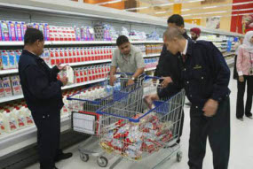
Karakter Konsumen
Konsumen dilihat dari sifat berkonsumsinya:
Comercial consumers
Non Comercial/ social comersial
Semi Social consumers

Slide 16
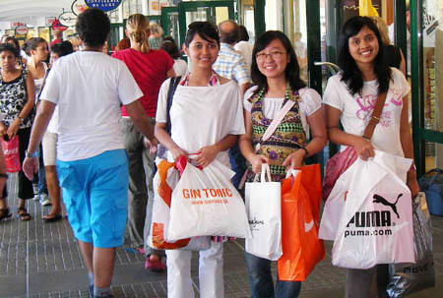
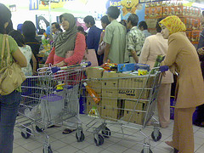
Konsumen dilihat dari tingkat penghasilannya:
Konsumen yang berpenghasilan rendah
Konsumen yang berpenghasilan menengah
Konsumen yang berpenghasilan tinggi

Slide 17
TERIMAKASIH

Slide 18
latihan
1.Jelaskan Pengertian pendidikan konsumen.
2 Jelaskan Tujuan pendidikan konsumen.
3 Jelaskan Manfaat pendidikan konsumen
4 Jelaskan Nilai-nilai positip dalam pendidikan
konsumen.
5.Jelaskan Karakteristik konsumen
6Jelaskan Type-type konsumen

